Slide 1


Slide 2
Digit CHALLENGE
LEVEL- 2

Slide 3
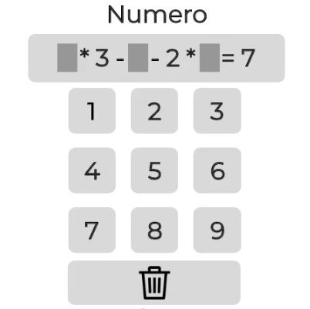
1.
A. 7 4 5 B. 8 4 5 C. 7 4 3 D. 7 4 6


Slide 4
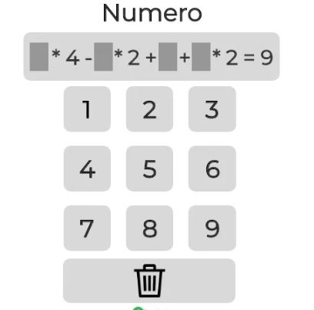
2.
A. 4 8 3 1 B. 5 8 2 1 C. 5 8 3 2 D. 5 8 3 1


Slide 5
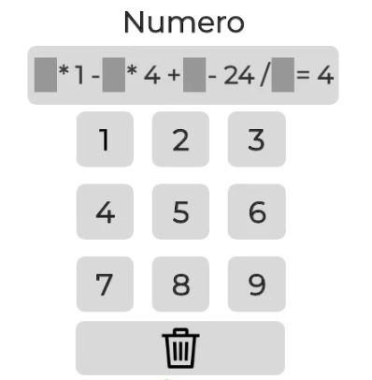
3.
A. 7 2 9 5 B. 7 2 8 6 C. 7 2 9 6 D. 7 2 9 8


Slide 6
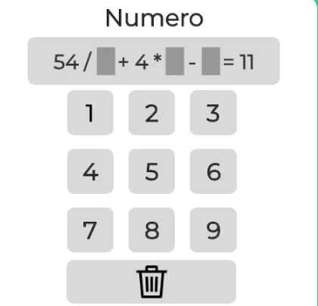
4.
A. 9 2 5 B. 8 2 3 C. 9 2 1 D. 9 2 3


Slide 7
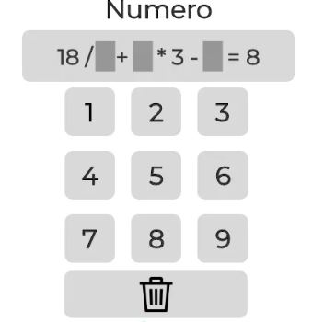
5.

A. 9 4 6 B. 9 4 7 C. 9 4 5 D. 9 4 7

Slide 8
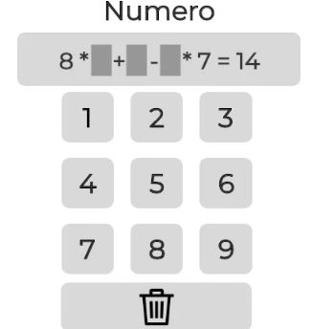
6.
A.6 4 1 B. 2 4 3 C. 2 4 1 D. 2 5 1


Slide 9
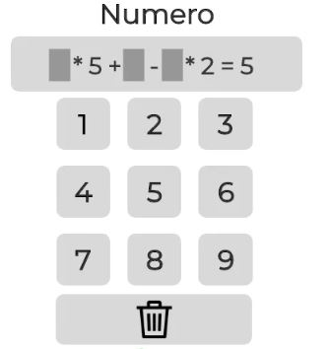
7.
A.3 4 7 B. 3 4 6 C. 3 1 6 D. 3 4 8


Slide 10
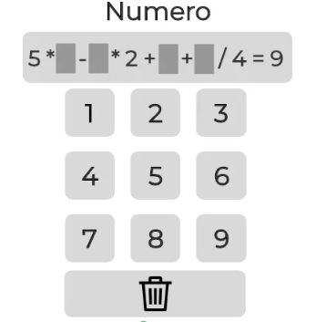
8.
A. 3 7 6 8 B. 3 7 8 6 C. 3 6 7 8 D. 1 7 6 8


Slide 11
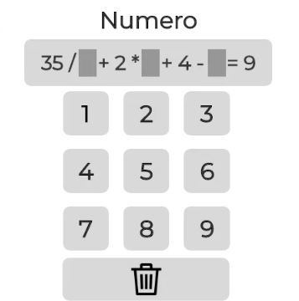
9.
A. 7 1 6 B. 7 3 8 C. 7 3 5 D. 7 3 6


Slide 12
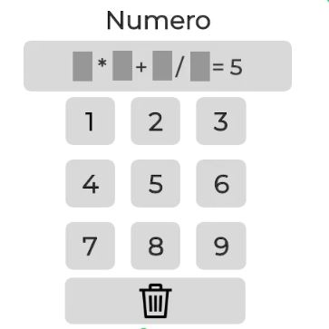
10.
A. 3 1 8 2 B. 3 1 8 4 C. 3 1 8 5 D. 2 1 8 4


